Slide 1
Rechne deine Währung um!
Ferdigg Fabian

Slide 2

Meilensteine
Pflichtenheft
Designheft
Implementierung
Abgabe

Slide 3

Zielgruppe dieser Website
Die Zielgruppe dieser Website sind:
Gelegenheitsnutzer
Darunter hauptsächlich Touristen

Slide 4
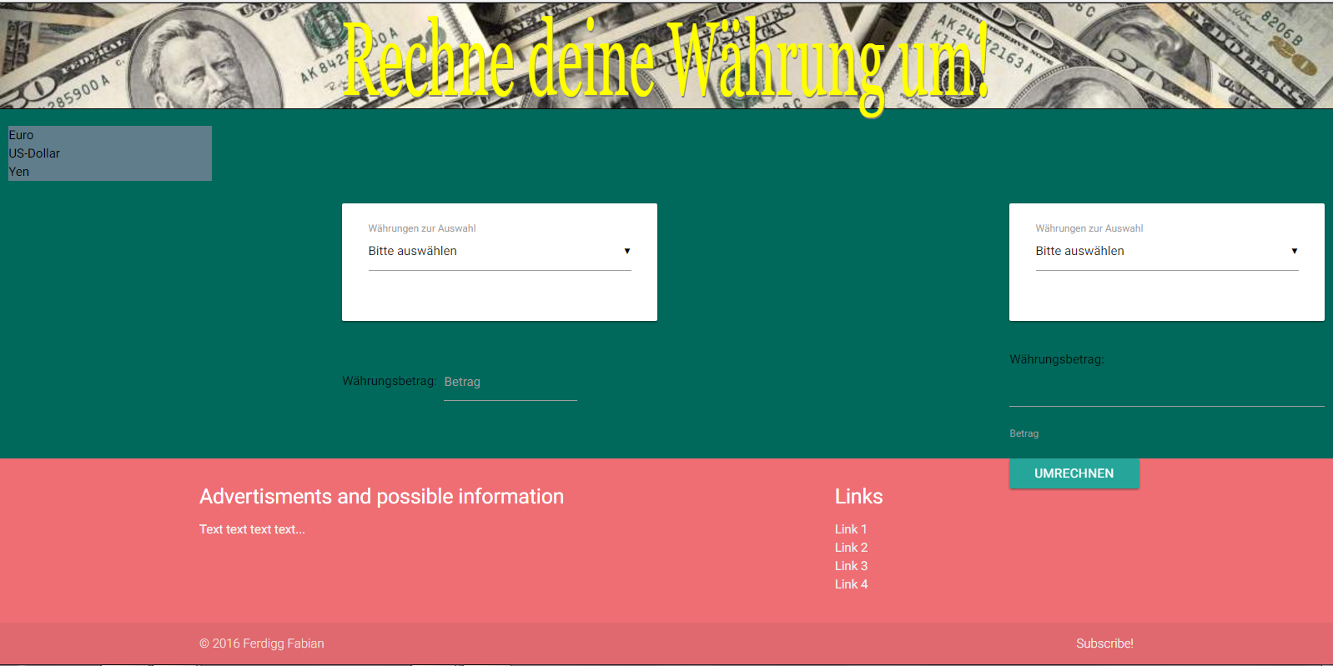
Struktur der Seite

Slide 5

Verwendete Technologien
HTML
CSS

Slide 6

Vermarktung
Die Seite wird durch einbinden verschiedener Werbungen vermarktet

Slide 7

Wartung
Die Seite wird Automatisch mit den standardisierten Wechselkurs aktualisiert

Slide 8

Danke für Ihre Aufmerksamkeit!

